Slide 1

Nomenclature de chimie organique

Slide 2
Objectifs du chapitre
Connaître et caractériser les grandes familles d’hydrocarbures
Maîtriser les différentes représentations en 2D des molécules en chimie organique
Nommer les hydrocarbures selon les règles d’usage sur base d’une représentation donnée (et vice versa)
Identifier et nommer les groupes fonctionnels présents sur une molécule organique représentée (et vice versa)

Slide 3
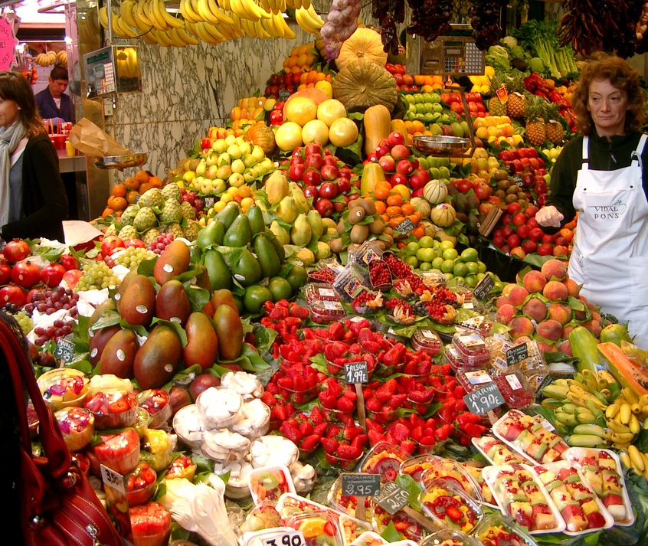
Tout ce que tu vois sur la photo est fait de chimie organique

Slide 4
A quelques exceptions près, les composés organiques contiennent au moins 1 atome de C

Slide 5




Allons un peu plus loin....
La plupart des substances organiques sont construites au départ de quelques atomes comme le carbone (C), l’hydrogène (H), l’oxygène (O) et l’azote (N) + qqs métaux et non-métaux
L’atome de carbone est tétravalent (4 liaisons)
L’atome d’hydrogène est monovalent (1 liaison)
L’atome d’oxygène est bivalent (2 liaisons)
L’atome d’azote est trivalent (3 liaisons)
On représente une liaison simple par un trait horizontal (-), une liaison double par deux traits horizontaux parallèles (=) et une liaison triple par trois traits horizontaux parallèles (≡)

Slide 6
Les hydrocarbures avec des liaisons simples uniquement sont des alcanes. On les dit saturés.
Les alcènes possèdent au moins une liaison double entre deux atomes de C.
FG: C_{n}H_{2n}
(alcène linéaire,
UNE liaison double)
Les alcynes possèdent au moins une liaison triple entre deux atomes de C.
FG: C_{n}H_{2n-2}
(alcyne linéaire,
UNE liaison triple)
FG: C_{n}H_{2n+2}
(alcane linéaire)
Les hydrocarbures: formés uniquement de C et de H;
ils peuvent être à chaîne ouverte* ou cycliques
Les aromatiques possèdent au moins un cycle, chaque cycle fait de liaisons doubles conjuguées
* Aliphatiques

Slide 7
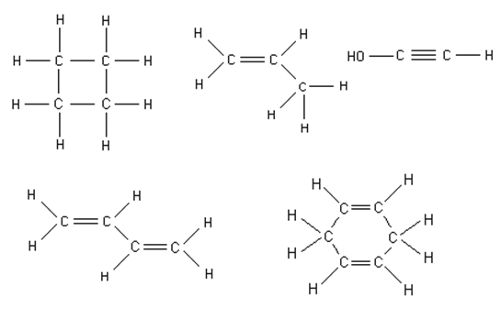
Exercice
Parmi les composés suivants:
- repère les hydrocarbures;
- indique les liaisons multiples (doubles et triples);
- classe les hydrocarbures en alcanes, alcènes, alcynes ou autres.

Slide 8
Solution
Parmi les composés suivants:
- repère les hydrocarbures;
- indique les liaisons multiples (doubles et triples).
- classe les hydrocarbures en alcanes, alcènes, alcynes ou autres.
Alcène
Alcane (cyclique)
Alcène
Alcène (cyclique)

Slide 9
Ecriture* des molécules en chimie organique
1. La formule brute (FB) ou moléculaire
La formule brute d’une molécule indique la nature et le nombre des atomes qui la constituent.
Chaque atome est représenté par son symbole chimique et le nombre de fois que l’atome apparaît dans la molécule est indiqué en indice à droite du symbole.
Règle d’écriture: C_{x}H_{y} suivi des autres atomes dans l’ordre alphabétique
Molécule | Ethanol | Urée | Méthionine | Chloral
Formule brute | C₂H₆O | CH₄N₂O | C₅H₁₁NO₂S | C₂HCl₃O
* Uniquement en 2D dans le cadre de ce cours.

Slide 10
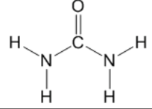
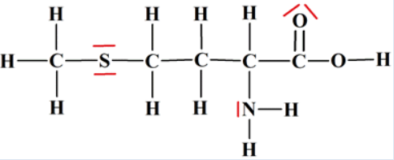
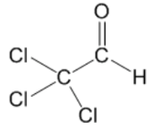
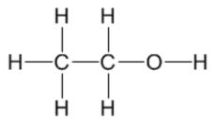
Ecriture des molécules en chimie organique
2. La formule développée
La formule développée d’une molécule indique l’enchaînement des atomes qui la constituent.
Chaque atome est représenté par son symbole chimique et toutes les liaisons entre les atomes sont représentées par des traits.
Molécule | Ethanol | Urée | Méthionine | Chloral
Formule brute | C₂H₆O | CH₄N₂O | C₅H₁₁NO₂S | C₂HCl₃O
Formule développée

Slide 11
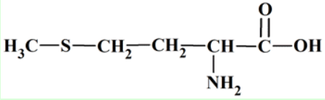
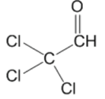
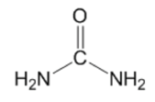

Ecriture des molécules en chimie organique
3. La formule semi-développée
La formule semi-développée d’une molécule indique l’enchaînement des atomes qui la constituent.
Les liaisons C-H ne sont PAS représentées. Le nombre d’atomes d’hydrogène est précisé par un indice à droite du symbole H.
Les liaisons entre atomes de C ou tout autre atome que H doivent figurer.
Molécule | Ethanol (C₂H₆O) | Urée (CH₄N₂O) | Méthionine (C₅H₁₁NO₂S) | Chloral (C₂HCl₃O)
Formule développée
Formule semi-développée
11

Slide 12
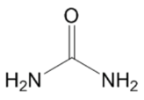
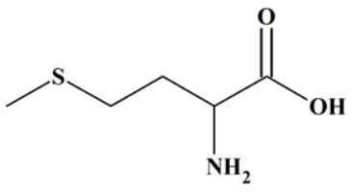
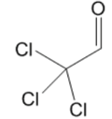

Ecriture des molécules en chimie organique
4. La formule topologique ou simplifiée (en tirets ou zigzags) = LA PLUS UTILISÉE
On dessine les liaisons uniquement (-, =, ≡) ; les atomes de C et les atomes d’H qui leur sont liés ne sont PAS représentés.
Conventions:
  atomes de C occupent les extrémités libres des segments (liaisons) ou leur intersection
  uniquement les hétéroatomes (= autres que C et H) sont indiqués
  C tétravalent => on complète en pensée par les liaisons C-H manquantes
Molécule | Ethanol (C₂H₆O) | Urée (CH₄N₂O) | Méthionine (C₅H₁₁NO₂S) | Chloral (C₂HCl₃O)
Formule semi-développée
Formule topologique
12

Slide 13
Exercices sur l’écriture des molécules en chimie organique
1. Déterminer la formule brute des composés suivants :

Slide 14
Exercices sur l’écriture des molécules en chimie organique
2. Déterminer la formule brute des composés suivants :
C₄H₈
C₃H₆
C₂H₂O
C₄H₆
C₆H₈

Slide 15
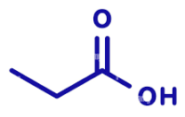
Exercices sur l’écriture des molécules en chimie organique
2. Dessiner les formules développée et semi-développée et
déterminer la formule brute de l’acide propanoïque :

Slide 16
Exercices sur l’écriture des molécules en chimie organique
2. Dessiner les formules développée et semi-développée et
déterminer la formule brute de l’acide propanoïque :
Formule topologique | Formule développée | Formule semi-développée | Formule brute
 |  |  | C₃H₆O₂

Slide 17
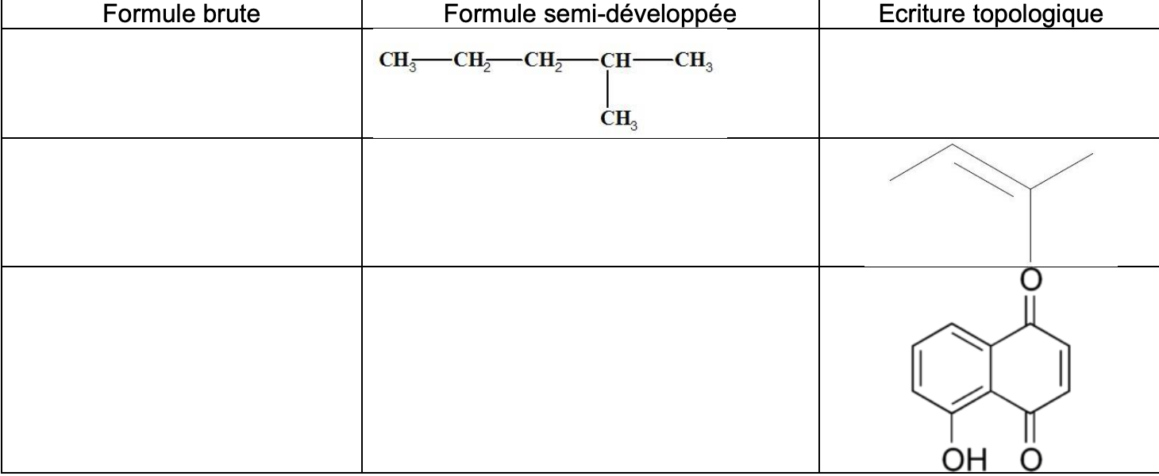
Exercices sur l’écriture des molécules en chimie organique
3. Compléter le tableau suivant :

Slide 18
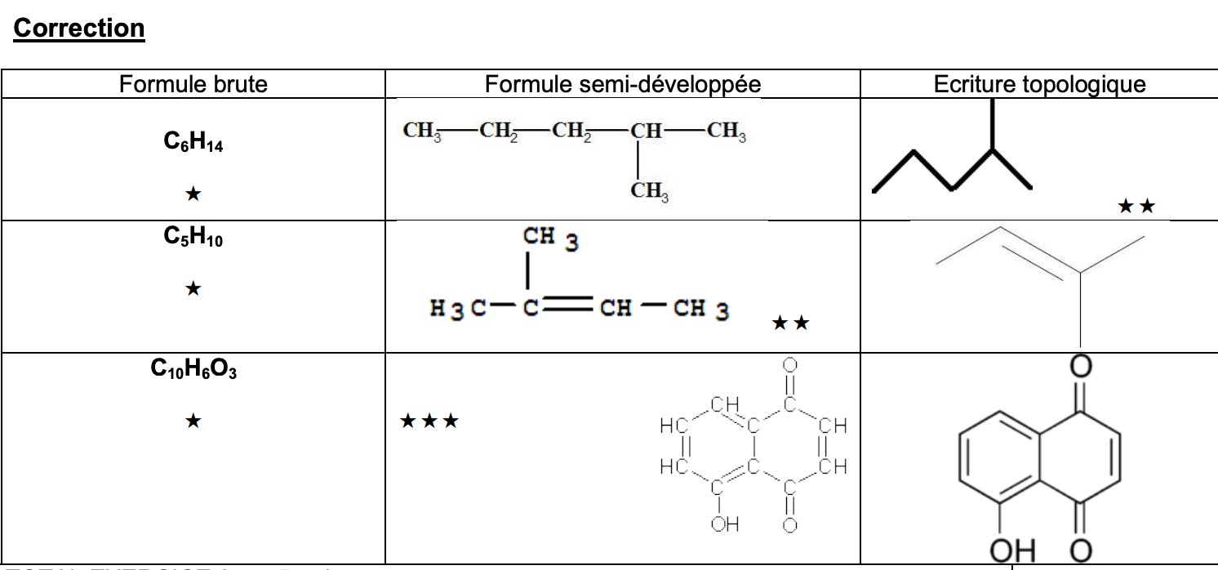
Exercices sur l’écriture des molécules en chimie organique

Slide 19
Exercices sur l’écriture des molécules en chimie organique
4. Déterminer la formule moléculaire (brute) des composés suivants :

Slide 20
Exercices sur l’écriture des molécules en chimie organique
4. Déterminer la formule moléculaire (brute) des composés suivants :
C₁₃H₂₈
C₉H₂₀
C₁₃H₂₈
C₇H₁₆

Slide 21
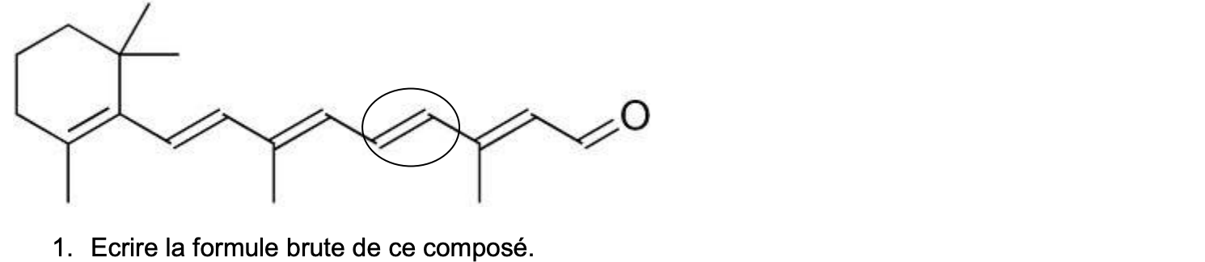
Exercices sur l’écriture des molécules en chimie organique
5. On donne l’écriture topologique du E-rétinal :

Slide 22
Exercices sur l’écriture des molécules en chimie organique
5. On donne l’écriture topologique du E-rétinal :
FB: C₂₀H₂₈O

Slide 23
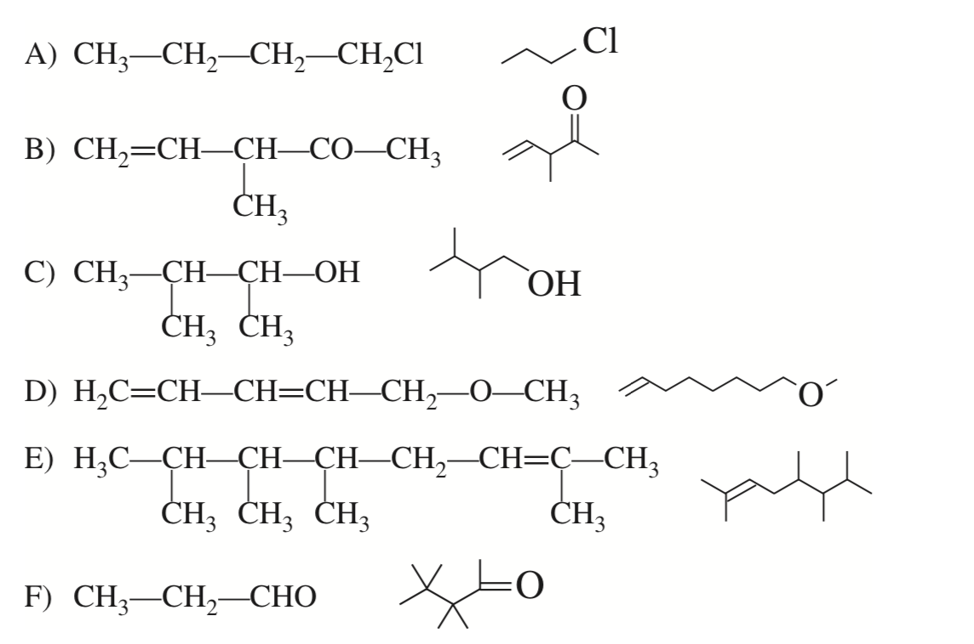
Exercices sur l’écriture des molécules en chimie organique
6. Les représentations schématiques
simplifiées utilisées pour chacun des
composés suivants sont-elles correctes ?
Rectifier celles qui ne le seraient pas.

Slide 24



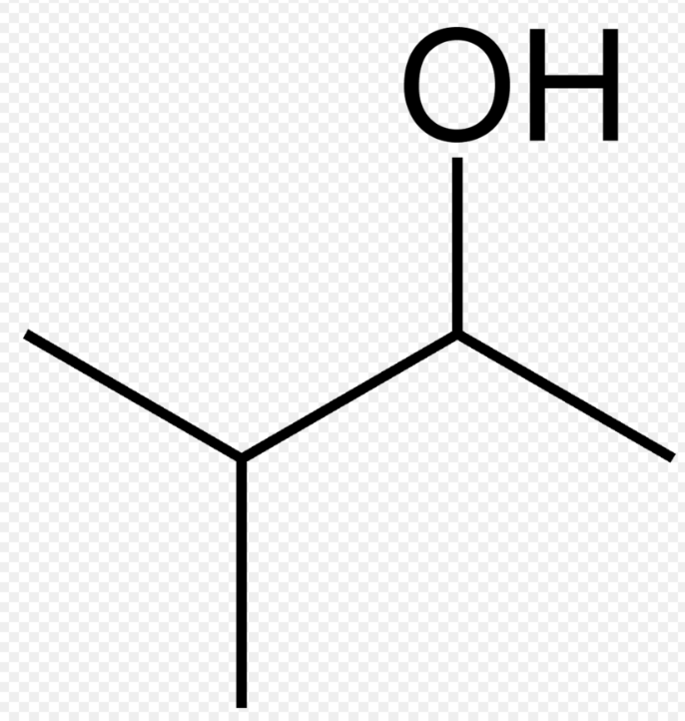

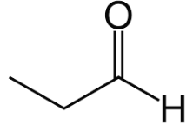
Exercices sur l’écriture des molécules en chimie organique
6. Les représentations schématiques
simplifiées utilisées pour chacun des
composés suivants sont-elles correctes ?
Rectifier celles qui ne le seraient pas.

Slide 25

Nomenclature des hydrocarbures

Slide 26
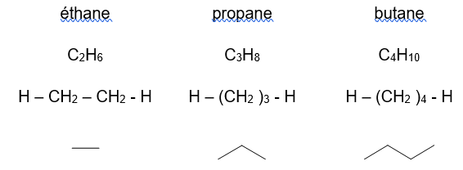
Nomenclature des alcanes linéaires :
Corps du nom + ane*
* Préfixe cyclo- s’il s’agit d’un cyclane (= alcane à chaîne fermée).

Slide 27
Nomenclature des alcanes linéaires

Slide 28
Nomenclature des alcanes ramifiés
Vidéo :
Nomenclatures des alcanes ramifiés

Slide 29
Nomenclature des alcanes ramifiés
Dans l’ordre alphabétique, si plusieurs ≠
Préfixes di-, tri-, tétra- si plusieurs identiques
Toujours la + longue
On numérote la chaîne pour minimiser la somme des indices
Chaînes latérales normales
Formule semi-développée | Préfixe
CH₃- | Méthyl-
CH₃-CH₂- | Ethyl-
CH₃-CH₂- CH₂- | Propyl-
CH₃-(CH₂)₂-CH₂- | Butyl-
CH₃-(CH₂)₃-CH₂- | Pentyl-
CH₃-(CH₂)₄-CH₂- | Hexyl-
CH₃-(CH₂)₅-CH₂- | Octyl-
CH₃-(CH₂)₆-CH₂- | Nonyl-
CH₃-(CH₂)₇-CH₂- | Décyl-
CH₃-(CH₂)₈-CH₂- | Undécyl-

Slide 30
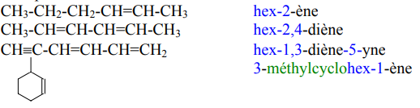
Nomenclature des hydrocarbures insaturés : (cyclo)alcènes et (cyclo)alcynes
Cf. alcanes ramifiés
Chaîne principale = la + longue qui comporte la/les liaison(s) multiple(s), s’il y a des ramifications
On minimise l’indice pour la liaison insaturée

Slide 31
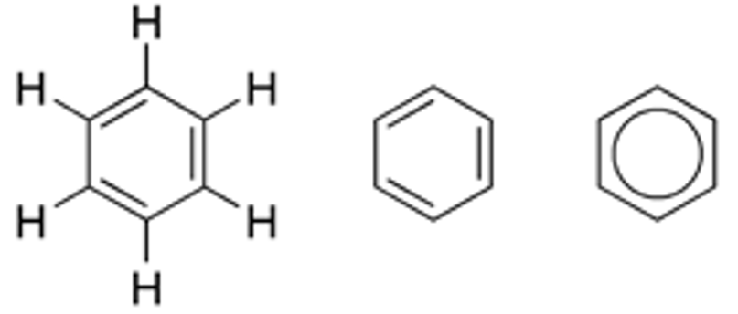
Nomenclature des hydrocarbures aromatiques
Au moins 1 cycle
Alternance formelle liaison C-C et liaison C=C pour chaque cycle
Les principaux HC aromatiques sont des dérivés du benzène C₆H₆*
Benzène
* On utilise le préfixe phényl- pour le benzène en tant que ramification.

Slide 32
Exercices sur la nomenclature des hydrocarbures
1. Nommer les composés suivants :

Slide 33
Exercices sur la nomenclature des hydrocarbures
1. Nommer les composés suivants :
2,3,4-triméthylhexane
6-éthyl-3,4-diméthylnonane
3,4-diéthyl-5-méthyloctane
3,3-diméthylpentane

Slide 34
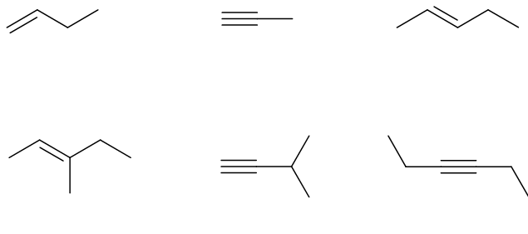
Exercices sur la nomenclature des hydrocarbures
2. Nommer les composés suivants :

Slide 35
Exercices sur la nomenclature des hydrocarbures
2. Nommer les composés suivants :
But-1-ène
Propyne
Pent-2-ène
3-Méthylpent-2-ène
3-Méthylbut-1-yne
Hex-3-yne

Slide 36
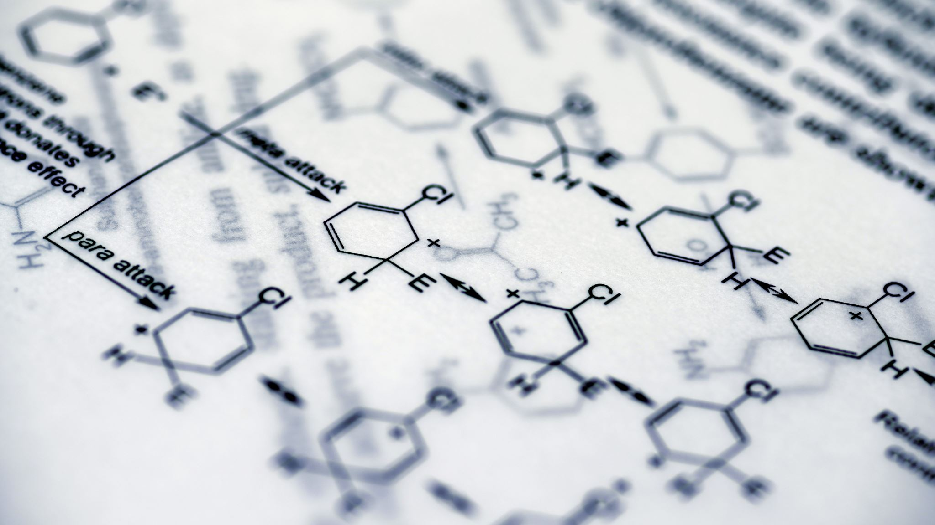
Les composés hétérosubstitués

Slide 37
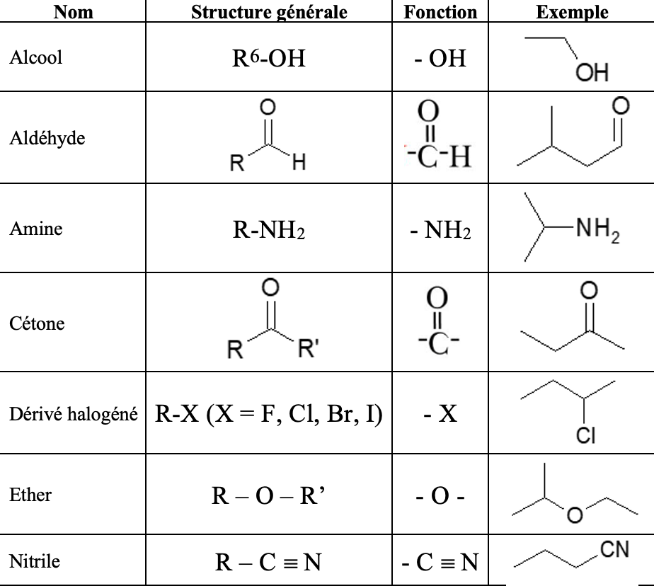
Les groupes fonctionnels comportant 1 seul hétéroatome
Remarques
Atomes d’H liés aux hétéroatomes toujours indiqués.
Radical R = chaîne hydrocarbonée à laquelle il manque un H.

Slide 38
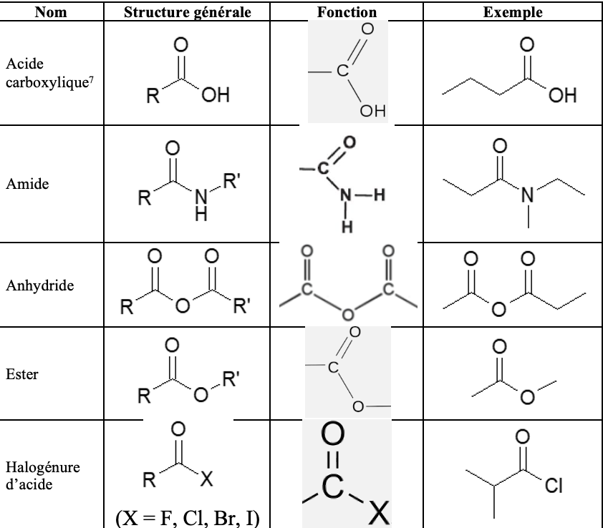
Les fonctions chimiques comportant plus d’un hétéroatome

Slide 39
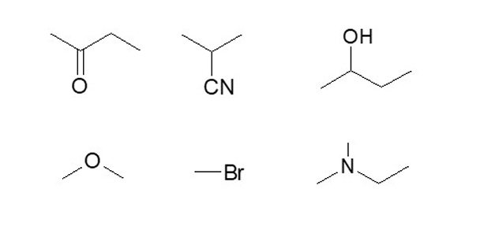
Exercices sur les groupes fonctionnels
1. Identifier les fonctions portées par les composés suivants :

Slide 40
Exercices sur les groupes fonctionnels
1. Identifier les fonctions portées par les composés suivants :
Cétone
Nitrile
Alcool
Ether
Dérivé halogéné
Amine

Slide 41

Exercices sur les groupes fonctionnels
2. Identifier les fonctions portées par les composés suivants :

Slide 42
Exercices sur les groupes fonctionnels
2. Identifier les fonctions portées par les composés suivants :
Halogénure d’acide
Acide carboxylique
Ester
Anhydride
Amide

Slide 43
Exercices sur les groupes fonctionnels
3. Entourer et nommer les fonctions chimiques présentes dans la vitamine C et dans la quinine :

Slide 44
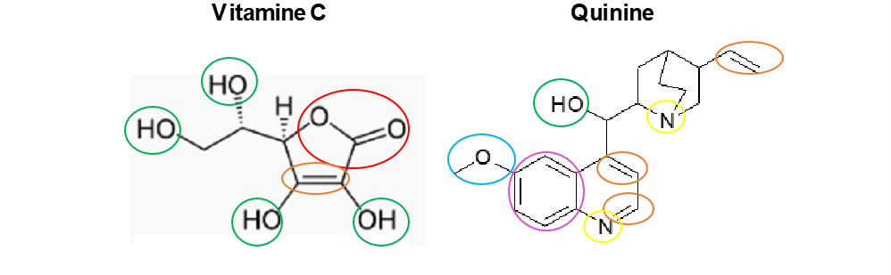
Exercices sur les groupes fonctionnels
3. Entourer et nommer les fonctions chimiques présentes dans la vitamine C et dans la quinine :
Alcool
Ester
Ether
Liaison double (alcène)
Amine
Noyau aromatique (benzène)

Slide 45
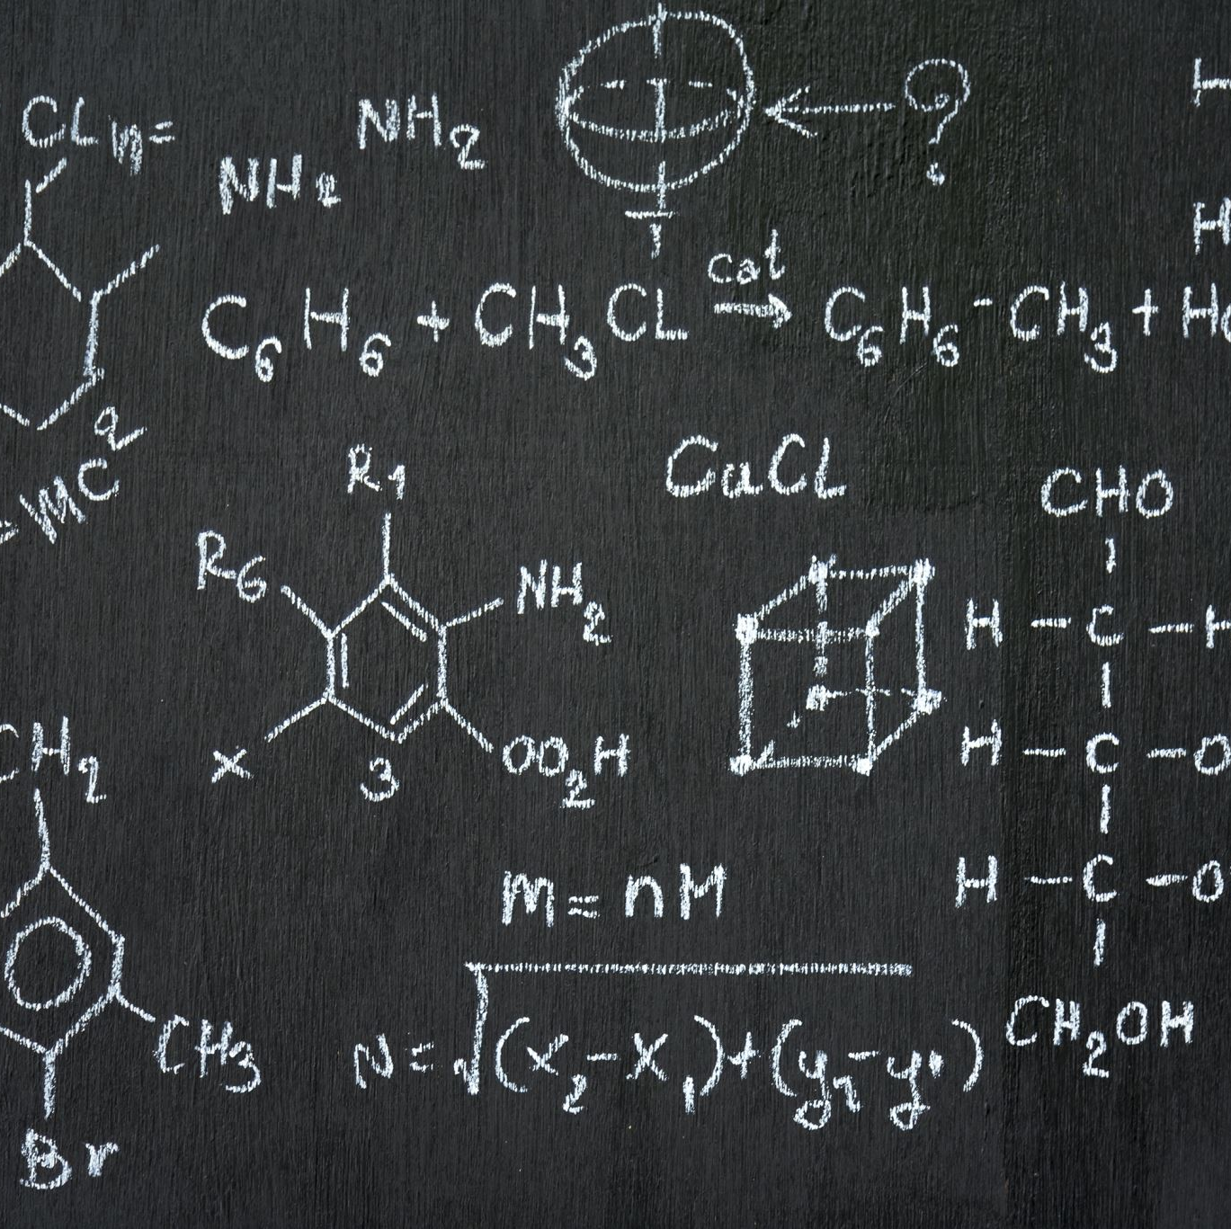
Exercices proposés
Dans les notes de cours (fin du chapitre de nomenclature de CO):
-> exercices n° 2-3-4-6-7-8-10
Sur HELMo Learn
-> exercices résolus sur la nomenclature des alcanes lin. et ramifiés (pdf)
-> lien vers des quiz préconçus ou personnalisés

